Slide 1
Usando subqueries
Los subqueries son solicitudes incrustadas dentro de otras solicitudes, con el objetivo de combinar datos de múltiples fuentes y ayudar a filtrar los datos.
/*Quiero obtener el nombre de las canciones que pertenecen al álbum Audioslave*/
SELECT t.Name, art.Name
FROM Track t, Artist art
WHERE art.ArtistId = (SELECT ArtistId
FROM Album);

Slide 2
Usando subqueries
Los subqueries son solicitudes incrustadas dentro de otras solicitudes, con el objetivo de combinar datos de múltiples fuentes y ayudar a filtrar los datos.
/*Quiero obtener el nombre de las canciones que pertenecen al álbum Audioslave*/
SELECT FirstName, LastName, BillingCity
FROM Customer, Invoice
WHERE FirstName = (SELECT FirstName
FROM Employee);

Slide 3
Usando subqueries
No hay limite en la cantidad de subqueries.
Si se anida demasiado, se pierde desempeño.
Los SELECT en un subqueries solo pueden retornar una sola columna.
Se recomienda indentar cada sentencia SELECT para aumentar la legibilidad.

Slide 4
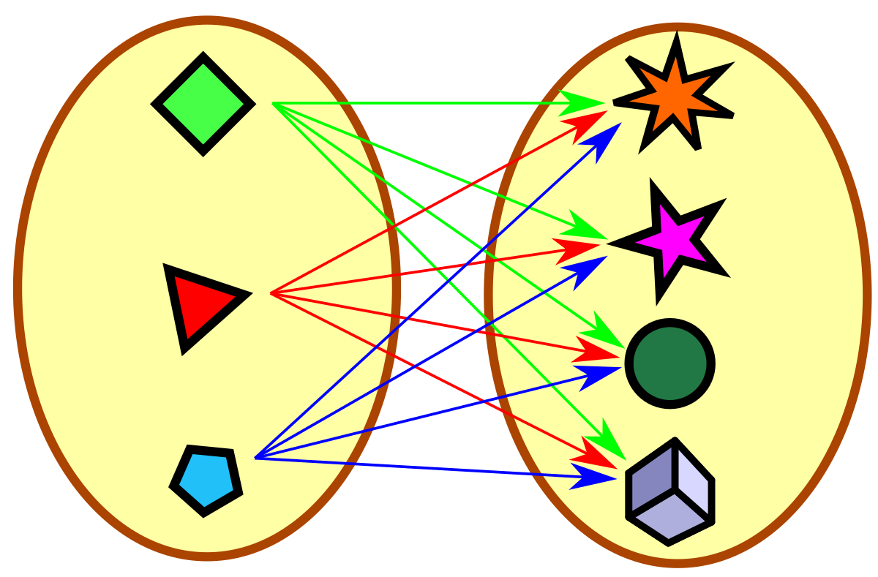
Uniendo tablas (JOIN)
CARTESIAN CROSS
/* Quiero saber todos los menús posibles del restaurante*/
SELECT c.codigo, p.codigo,
(c.precio + p.precio) as total
FROM comidas c CROSS JOIN postres p;
X filas Y filas
X*Y filas resultantes

Slide 5
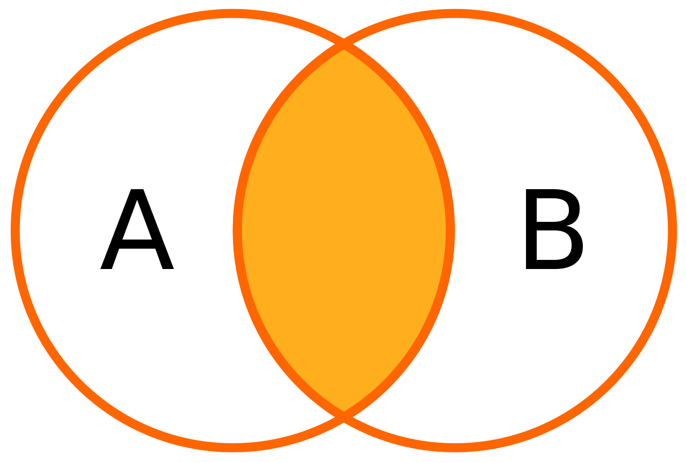
Uniendo tablas (JOIN)
INNER JOIN
/* Quiero obtener todos los registros de customers que tengan alguna factura asociada*/
SELECT c.CustomerId, c.FirstName, i.InvoiceId
FROM Customer c INNER JOIN Invoice I
on c.CustomerId = i.CustomerId
X filas Y filas
X*Y filas resultantes

Slide 6
Uniendo tablas (JOIN)
Aliases
/* Ejemplo sin aliases*/
SELECT name, prod_name, prod_price
FROM vendors, products
WHERE vendors.vendor_id = products.vendor_id
/* Ejemplo con aliases*/
SELECT name, prod_name, prod_price
FROM vendors as v, products as p
WHERE v.vendor_id = p.vendor_id
/* Ejemplo sin aliases*/
SELECT name as N, prod_name as prod
FROM vendors, products
/* Ejemplo sin aliases*/
SELECT name N, prod_name prod
FROM vendors v, products p

Slide 7
Uniendo tablas (JOIN)
SELF JOIN
/* Quiero emparejar consumidores de la misma ciudad*/
SELECT t1.FirstName as Name1, t2.FirstName as Name2, t1.city
FROM Customer t1, Customer t2
WHERE t1.CustomerId <> t2.CustomerId
AND t1.City = t2.City;

Slide 8
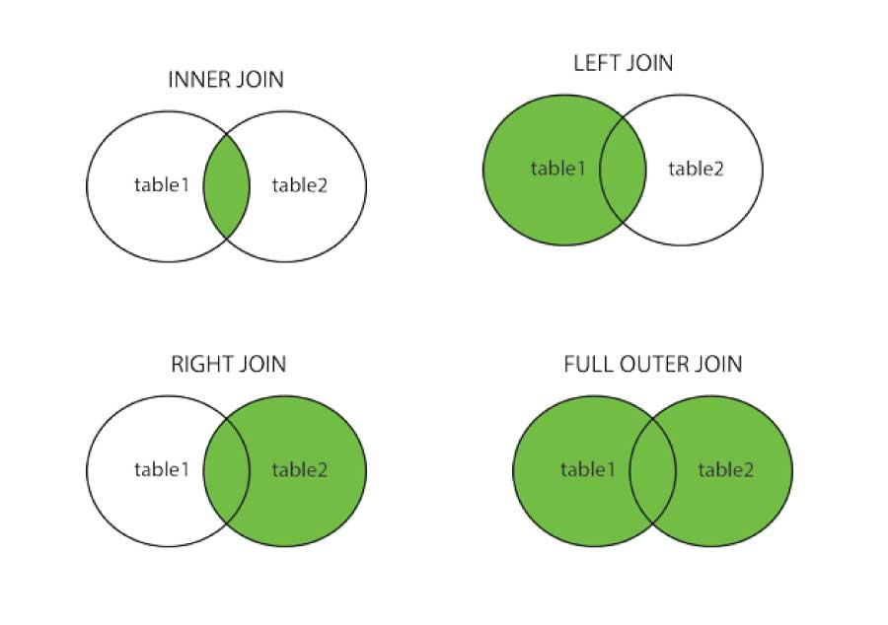
Uniendo tablas (JOIN)
LEFT JOIN, RIGHT JOIN, FULL OUTER
/* Quiero obtener todos los artistas y la información de sus álbumes*/
SELECT art.Name, alb.Title
FROM Artist art LEFT JOIN Album alb
on art.ArtistId = alb.ArtistId;

Slide 9
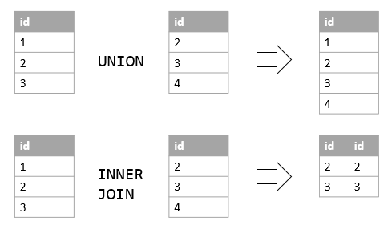
Uniendo tablas (UNION)
/* Quiero obtener las diez primeras filas y las diez ultimas filas de una cierta tabla*/
SELECT AlbumId, Title
FROM Album
WHERE AlbumId <= 10
UNION
SELECT AlbumId, Title
FROM Album
WHERE AlbumId >= 337

Slide 10
Uniendo tablas
Al usar JOINs es buena practica buscar duplicados.
Con UNION solo valores distintos son seleccionados.
El comando UNION ALL funciona de forma similar, solo que toma todos los valores, inclusive los duplicados.
UNION ALL es mas rápido porque no realiza la operación interna DISTINCT.

